Slide 1
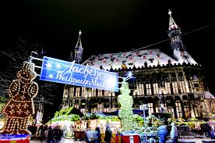
Sortie scolaire au marché de Noël

Slide 2
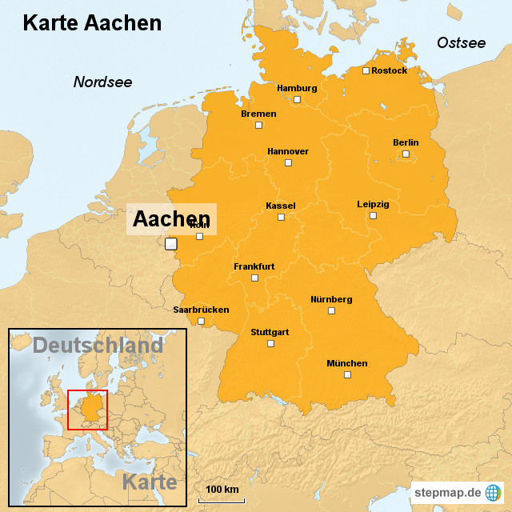
Aachen / Aix-la-Chapelle du mardi 17 au mercredi 18 décembre

Slide 3
Elèves concernés: 57 élèves germanistes de 6ème et 5ème D, E, F
Organisme de voyage: VEFE
Moyen de transport: en autocar
Hébergement: une nuit en auberge de jeunesse
Professeurs accompagnateurs:
Madame Affilé-Jégou
Madame Branchu
Monsieur Dubourg
Monsieur Merré
Madame Tabassomi

Slide 4
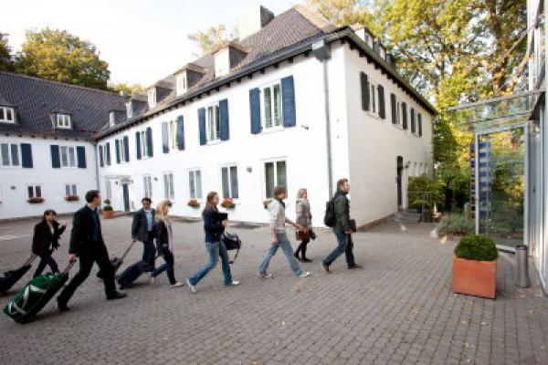
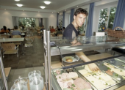
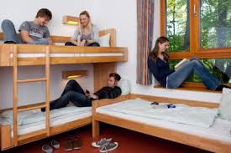
L’auberge de jeunesse

Slide 6
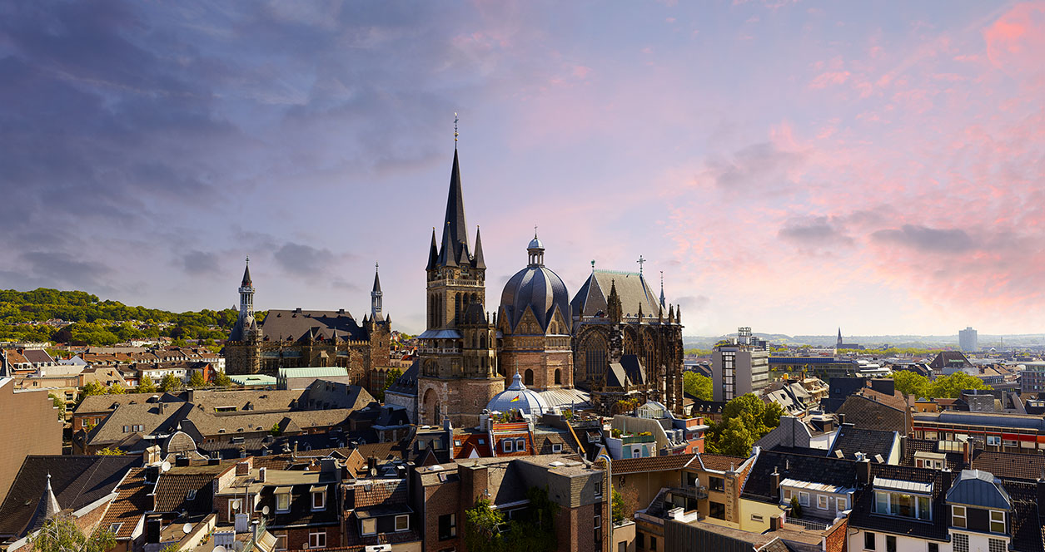
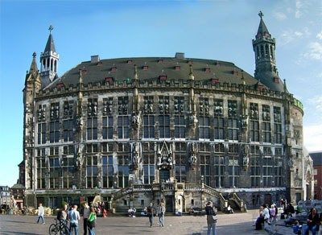

Slide 7
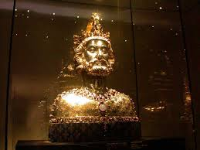
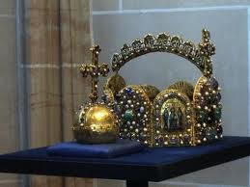
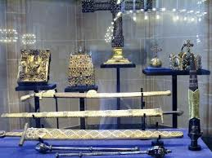

Slide 8
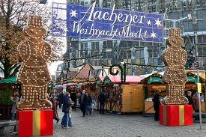
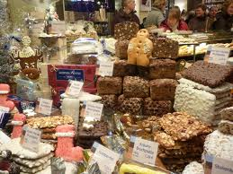
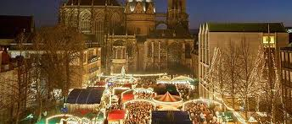
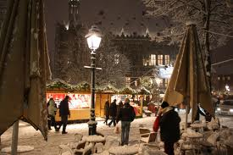

Slide 9
A prévoir:
Une petite valise avec un change, une trousse de toilette et une serviette.
Un sac-à-dos avec un pique-nique pour le midi du premier jour.
Environ cinq euros pour s’acheter un sandwich pour le dîner du retour.
Des vêtements chauds, des chaussures chaudes, gants, bonnet, écharpe…
De l’argent de poche pour le marché de Noël.

Slide 10
Sont autorisés:
Des portables et appareils photos.
Des jeux et petites tablettes.
Mais le collège décline toute responsabilité en cas de détérioration ou en cas de vol!!!!!!!!

Slide 11
A rendre à Madame Tabassomi le plus tôt possible:
Une photocopie de la carte d’identité ou du passeport.
Une photocopie de la carte européenne d’assurance maladie (carte bleue)
L’autorisation de sortie du collège, remplie et signée.
La fiche de santé.
Un chèque de 70 € à l’ordre de « l’agent comptable du collège les Amandiers ».

Slide 12
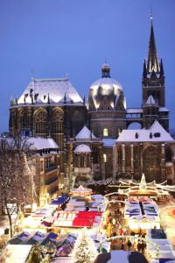
Bon voyage à tous!

